Slide 1
Помним, любим и гордимся
(православные библиотекари – члены Координационного совета по библиотечной деятельности, которых с нами уже нет)
Самойлюк Тамара Андреевна, секретарь Издательского совета Белорусской Православной Церкви

Slide 2
У Бога все живы – душа бессмертна. Земная смерть — это лишь переход в другую форму бытия. В человеческом обществе жизнь человека измеряется памятью о нем. Пока живы воспоминания, плоды его труда, его слова и любовь в наших сердцах, человек продолжает незримо присутствовать в этом мире.
Сегодня мне хочется рассказать о четырех женщинах – членах нашего сообщества православных библиотекарей, судьбы которых удивительным образом переплелись с Божьим промыслом.

Slide 3
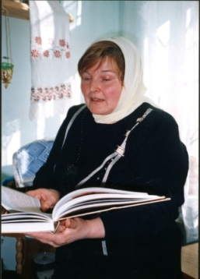
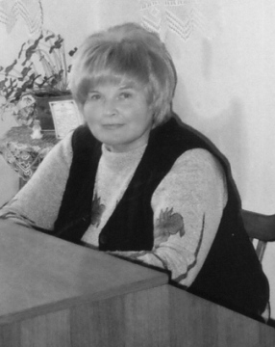
Филимонова Зоя Яковлевна
(1948–2012)

Slide 4
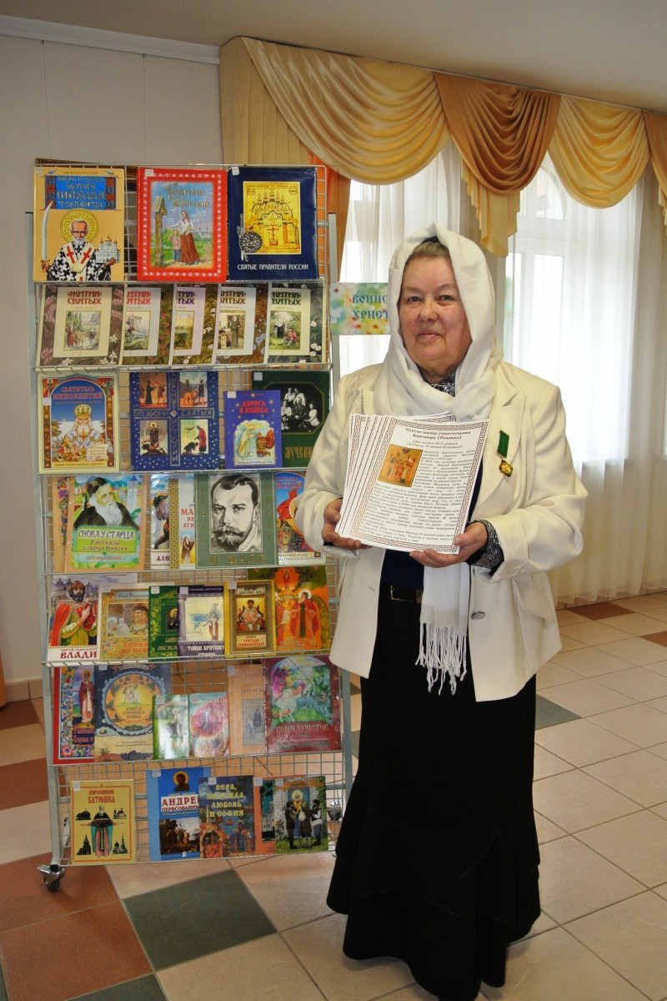
Монахиня Матрона
(Дриняева Л. Н. ; 1941-2020)
В некрологе «О дивных делах Божиих»
Людмила Николаевна Дриняева была одной из первых послушниц Всехсвятского прихода, направленная потрудится во спасение архимандритом Феодосием. Мы не знаем, какие жизненные перипетии свели Людмилу Николаевну с духовником Жировичской обители. Многие побывали под ее крылом, и каждый помнит ту обстоятельность в работе и чувство достоинства этого человека. За послушание она всегда носила головной убор, что, признаться, не делала и делает ни одна женщина на нашем приходе. Она умела сказать «простите» любому человеку при всей своей стати, если чувствовала, что задела чьи-то чувства. На приходе Людмила Николаевна прошла через все структуры, буквально, каждый раз «осваивая целину». Большинство помнит ее как заведующую библиотекой, и как библиотека превратилась под ее руководством в миссионерско-просветительский центр. Но никто не мог себе представить Людмилу Николаевну в образе монахини.

Slide 5
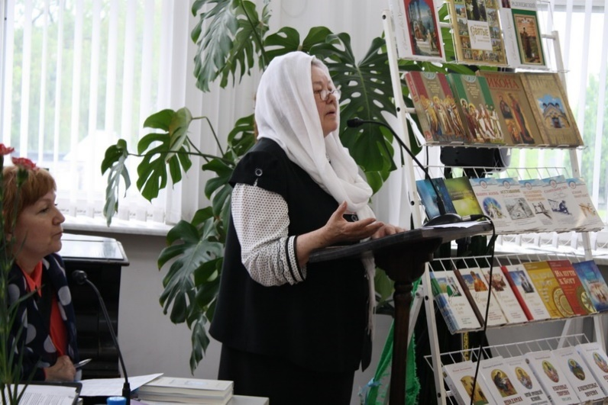
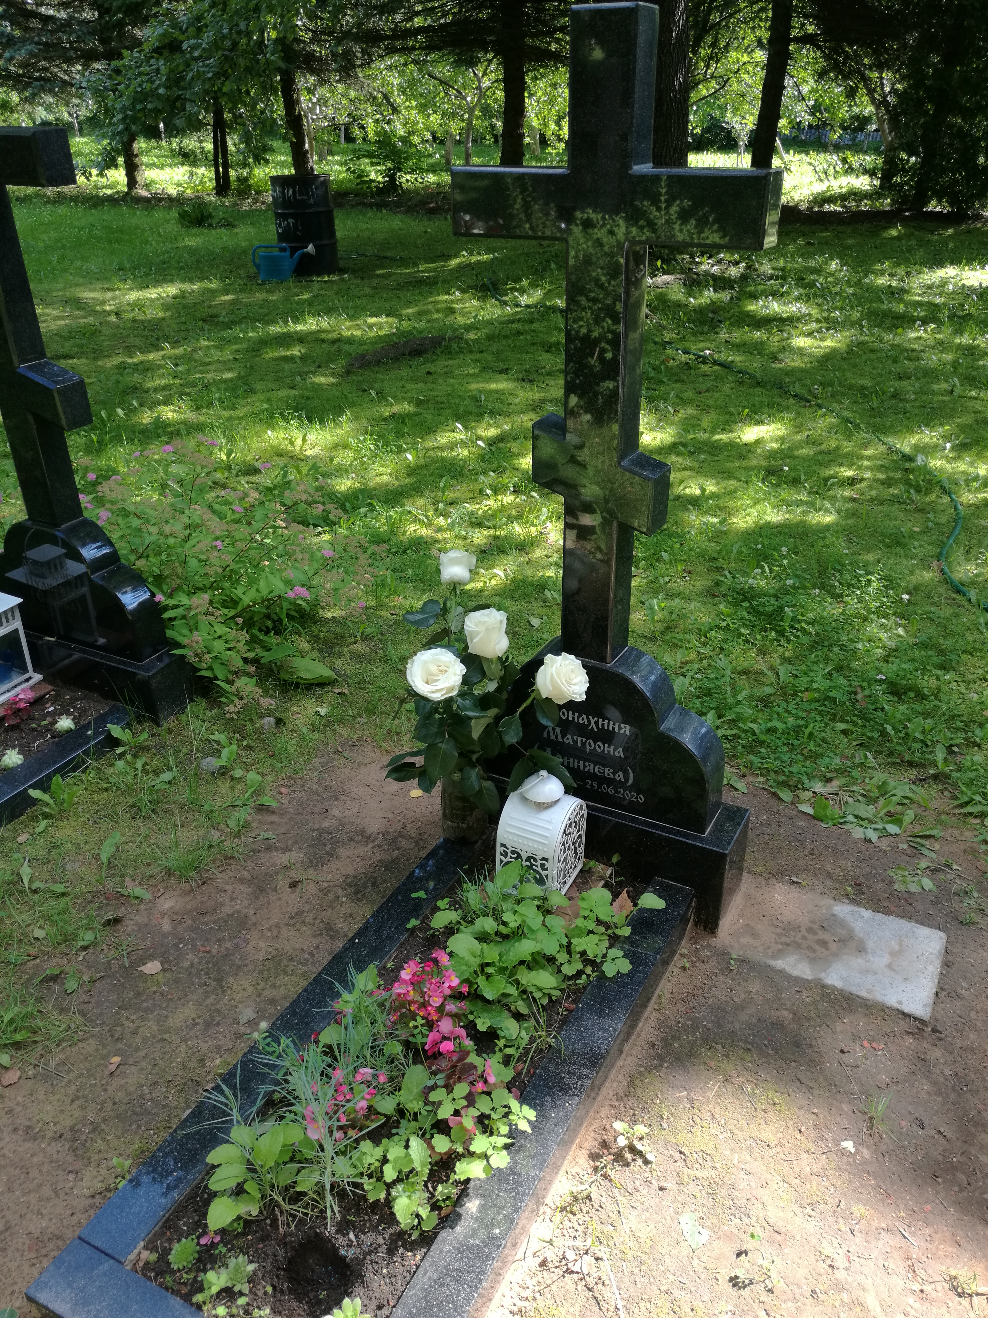
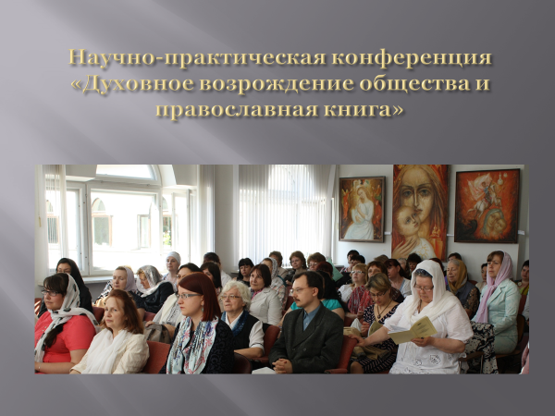

Slide 6
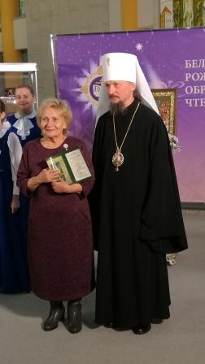
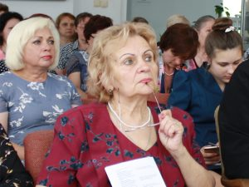
Квасова Тамара Александровна
(1953–2024)

Slide 7
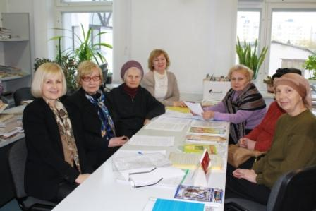
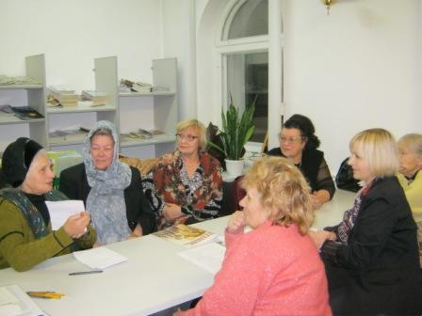
Заседания рабочей группы Методического объединения

Slide 8
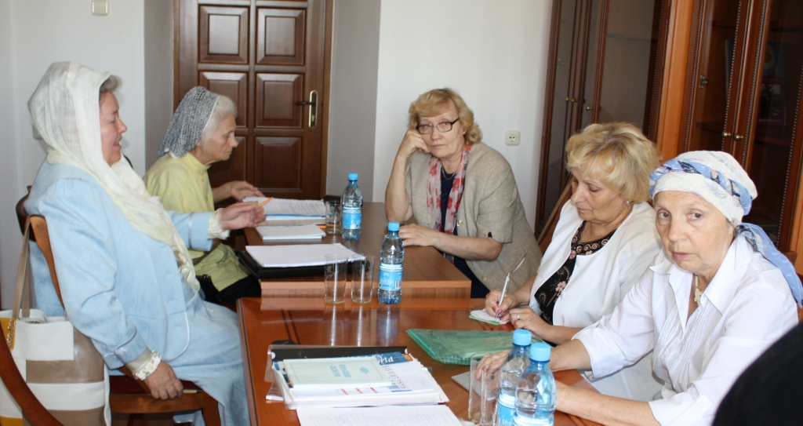
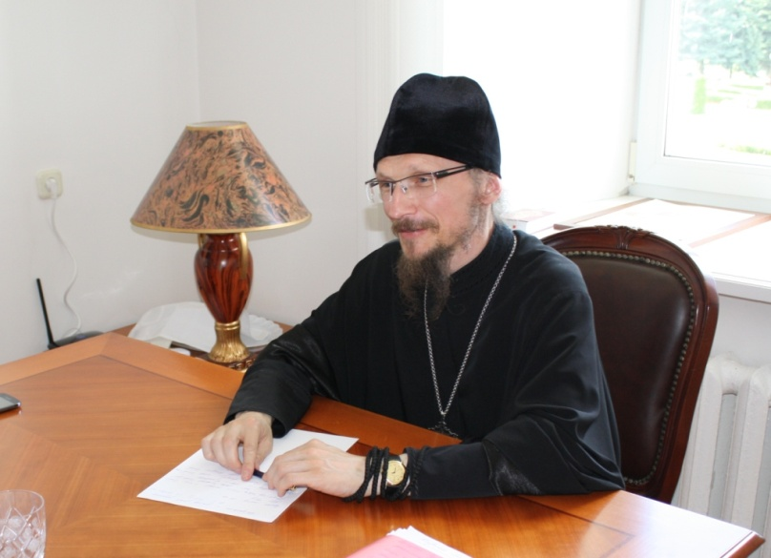
Встреча Рабочей группы по развитию библиотечной системы с епископом Вениамином

Slide 9
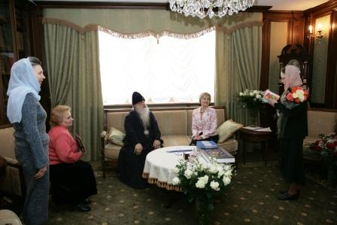
Представители Методического объединения поздравляли Владыку Филарета с Днем Ангела

Slide 10
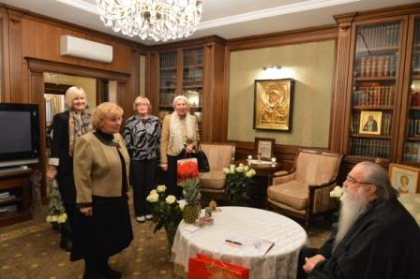

Slide 11
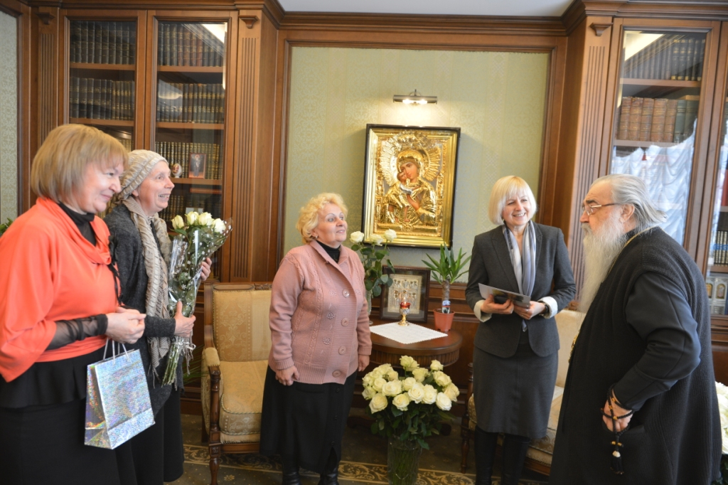

Slide 12
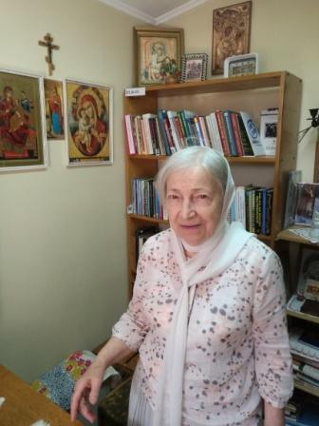
Корженевская Галина Николаевна (1939–2025)

Slide 13
Благодарю за внимание

